Slide 1

12장 사용자 인터페이스 설계와 상세설계

Slide 2
학습 목표
사용자 인터페이스를 정의하시오.
사용자 인터페이스 설계 시 고려되는 기본 설계 지침을 설명하시오.
그래픽 사용자 인터페이스(GUI)의 특징을 설명하시오.
상세 설계 활동을 설명하시오.
상세 설계 시 활용되는 표기법을 설명하시오.
순서도가 요구사항 분석이나 기본 설계에 활용되지 못하는 이유를 설명하시오.

Slide 3
배경
컴퓨터가 널리 보급되면서 사용자 인터페이스에 대한 중요성이 날로 증가하고 있다.
이러한 환경에서 컴퓨터와의 대화가 별 생각을 하지 않고도 직관적으로 이루어질 수 있어야 하며, 그 흐름이 직접적이며 명쾌해야 한다.
사용자와 쉽게 대화할 수 있도록 사람과 컴퓨터 사이의 인터페이스(HCI: Human-Computer Interface)를 설계하여야만 한다.
그러나 현실은 그러하지 못하다. 많은 사람들이 컴퓨터를 사용하며 공포와 분노를 느끼게 된다.
그 이유는 인터페이스가 배우기 어렵고, 쓰기 어렵고, 사용자의 실수를 허용하지 않아 공포감을 조성하기 때문이다.
만약 인터페이스를 배우고 쓰기 쉽다면 사용자들은 시스템 내부의 기능을 보다 효과적으로 활용할 수 있게 될 것이다.
Notes:
사람과 컴퓨터 사이 인터페이스 설계해야 한다, -> 인터페이스가 배우기 쉽다면 시스템 효과적으로 활용할 수 있다.

Slide 4
1. 인터페이스(interface)
소프트웨어 개발 라이프 사이클에서 보면 사용자 인터페이스에 대한 조사는 요구사항 분석 단계에서부터 이루어질 수 있다.
요구사항 분석 과정에서 사용자들의 관심이 되는 데이터를 정의해야 하며, 사용자들이 입력하는 정보와 시스템이 출력하는 정보가 정의된다.
그러나 구체적인 사용자 인터페이스에 대한 정의는 설계의 초기 단계인 기본 설계 과정에서 이루어지는 것이 일반적이다.
사용자 인터페이스는 메뉴 구조, 각 스크린의 모양과 데이터, 필요한 버튼 등을 포함한다.
Notes:
요구사항 분석 과정에서 사용자들이 (입력하는 정보)와 시스템이 (출력하는 정보)가 정의 -> 인터페이스 구체적으로 정의되는건 기본 설계 단계에서 이루어짐

Slide 5
인터페이스(interface) (계속)
사용자 인터페이스는 그래픽스에 기초하고 있으며 사람 중심으로 만들어져야 한다.
특히 사용자가 편리하게 소프트웨어를 활용할 수 있도록 변화되어 왔으며, 요즘은 윈도우를 이용한 사용자 인터페이스가 보편화되고 있다.
마이크로소프트의 제품이나 성공적인 소프트웨어들을 살펴보면 성공하는 이유가 보다 편한 사용자 인터페이스를 제공하는데 있다는 것을 쉽게 찾아볼 수 있을 것이다.
Notes:
사용자 인터페이스는 사람중심으로 만들어져야 함 -> 사용자 인터페이스가 편해야 함
사용자 인터페이스 먼저 설계 후 프로그램 구조를 설계함
사용자 인터페이스는 사용자 안내서에 기록된다.
사용자 인터페이스를 잘 설계하려면 인간에 대한 분석이 필요 -> 인적 요소가 필요

Slide 6
1.1 인터페이스 개발 과정
사용자 인터페이스와 사용자의 요구사항은 매우 밀접한 관계를 가지고 있다.
사용자가 무엇을 얻을 것인가를 결정하는 것이 요구사항 분석이므로 사용자가 보아야 할 데이터, 상태의 변화, 기능 수행 등을 포함하는 사용자의 요구사항이 사용자 인터페이스에 모두 반영되어야 한다.
따라서 사용자 인터페이스에 대한 논의는 분석 단계에서 부터 이루어지는 것이 일반적이다.
기본적인 인터페이스에 대한 정의는 설계의 초기 단계에서 이루어지는 것이 바람직하다.
요구사항 명세서에 기본 사용자 매뉴얼(Preliminary User Manual)을 포함시킬 수 있다. 이 때 매뉴얼의 사용자가 누구인가 규명하고, 사람과 시스템 사이의 인터페이스에 대한 정보를 기술한다.
Notes:
요구사항 분석 단계부터 사용자 인터페이스 정의가 조금씩 이루어짐

Slide 7
1.1 인터페이스 개발 과정(계속)
입출력 데이터를 중심으로 하여 예상되는 메뉴 구조, 스크린, 보고서 형식 등이 기본 사용자 매뉴얼에 포함될 수 있다.
분석이 끝난 후 기본 설계 과정에서 사용자 인터페이스와 소프트웨어 구조가 설계된다.
특히 사용자와의 상호 작용이 많은 시스템의 경우 사용자에게 어떻게 보이는지, 어떻게 반응하는지는 소프트웨어 내부 구조를 생각하기 이전에 고려되어야 하는 중요한 문제이다.
기존의 접근 방법은 시스템의 기본 구조를 설계한 후 사용자 인터페이스를 설계하는 방식을 취했으나, 이제 많은 시스템의 경우 사용자 인터페이스를 설계한 후 프로그램 구조를 설계하는 접근 방법을 취하고 있다.

Slide 8
인터페이스 개발 과정(계속)
이는 사용자에게 무엇을 보여주는가의 문제가 더욱 중요시되는 것을 의미하며, 엔지니어링 과정에서 무엇(what)이 어떻게(how to) 보다 우선시되어야 한다는 경향을 반영한 것이라 볼 수 있다.
사용자 인터페이스에 대한 구체적인 설명은 사용자 안내서(User Guide)에 기록된다. - 사용자 안내서에는 시스템의 목적, 주요 기능, 구조, 다른 소프트웨어 및 하드웨어와의 인터페이스 등이 기술된다.
스크린에 대한 설명으로는 메뉴, 스크린 종류, 스크린 형식, 데이터를 선택하거나 입력하는 방식 등을 포함하며, 사용자가 임무를 수행하는 것과 시스템의 타스크, 스크린, 명령어 사이에 연관성을 알 수 있도록 참조 기능(cross reference)을 제공한다.

Slide 9
1.2 인적요소
사용자 인터페이스를 잘 설계하려면 사용자, 즉 인간에 대한 분석이 필요하다.
사용자 인터페이스가 중요시 되지 않았던 시기 소프트웨어의 설계자는 인적 요소에 큰 관심을 두지 않았다.
어떤 방법으로 사용자 인터페이스를 설계하면 좋은 시스템이 될 수 있을까?
사람은 눈과 머리가 협동하여 일을 수행한다. 우선 인간의 심리학적인 요소를 알아야 하고, 사용자의 인터페이스에 대한 요구를 알아야만 한다.
나이, 성, 직업, 교육, 문화, 피부 색깔 등에 따라 전형적인 특성이 있을 수 있다. 좋은 사용자 인터페이스를 만들기 위해서는 인적 요소(human factor)를 살펴보고, 인간의 사물에 대한 인식 방법, 시각적인 지각 능력, 연역 또는 귀납적인 추론 능력, 인간 사회와 조직 등을 연구하여야 한다.

Slide 10
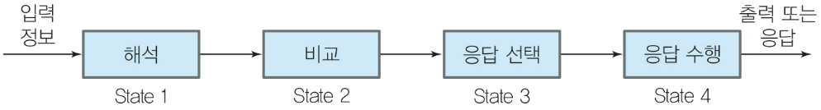
1.2.1 인식 모델
인식 모델에서 우선 인간이 정보처리를 어떤 방법으로 수행하는지를 밝혀, 사용자의 인식 모델을 설계하여야 한다.
일반적으로 인식(cognition)이란 사물을 이해하고 지식을 얻는 과정이다. 또한 인식은 이해, 기억, 추리, 기능의 파악, 새로운 아이디어의 창출 등을 말한다.
HCI의 주요한 목적은 인간과 컴퓨터간의 지식 교환 방법을 제시하여, 인간이 컴퓨터와 대화하는 모습을 밝혀내고 개선 방법을 제시하는 것이다.
<인간이 정보를 처리하는 단계>
Notes:
인식 모델 = 인간이 정보처리를 하는 방법을 알고 사용자 인식 모델을 설계해야 함 -> 인식 : 사물을 이해하고 지식을 얻는 과정

Slide 11
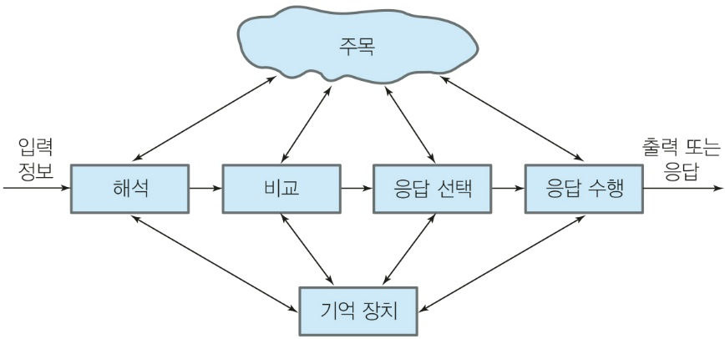
확장모델
위의 모델에 기억 장치와 관심(attention) 부분을 추가하여 만든 것
  인지 프로세스(perceptual processor)가 어떤 방법으로 정보를 지각하는가?
  정보가 어떻게 관심의 대상이 되는가?
  정보가 어떻게 처리되고 저장되는가?
<정보 처리의 확장 모델>
Notes:
확장 모델 = 인식 모델에 (기억장치 + 관심부분) 을 확장한 것

Slide 12
1.2.2 사회적 및 조직적인 요소
인간이 사물을 인식하는 과정은 대체로 비슷하지만 정보에 대한 이해는 사회적 환경을 바탕으로 한다.
사회 환경에서 배우고, 듣고, 본 모든 정보가 두뇌에 저장되어 있고 또한 이를 바탕으로 인식을 수행한다.
문화의 차이로 인해 사용자 인터페이스에 대한 요구도 다를 수 있다. 예를 들어 문화의 차이로 붉은 색깔에 대한 이해와 반응은 서로 다르다. 따라서 사용자 인터페이스의 설계에서 사회적 환경 및 습관에 대한 요소를 최대한으로 활용하여야 한다.
인간은 사회 환경에서 같은 문화를 갖고 있다고 하지만 각기 다른 조직에서 다양한 임무를 수행하며 컴퓨터에 대한 이해도도 다르다.
Notes:
사용자 인터페이스 사회적 요소 -> 인간은 사회적 환경 및 습관이 다르다. -> 사용자 인터페이스에서 최대한 활용해야 함

Slide 13
사용자 인터페이스의 조직적 요소
1. 컴퓨터 시스템은 인간을 위한 것이며, 조직이 업무를 능률적으로 수행하도록 지원하여야 한다.
2. 사용자가 조직에서 수행하는 역할은 다양하므로 역할을 고려하여 사용자 인터페이스를 설계하여야 한다. 사용자의 역할에 따라 정보를 다양하게 표시하고, 다양한 상호 대화 방식을 만들어야 한다.
3. 사용자의 기술 수준에 따라 사용자 인터페이스를 설계하여야 한다. 수준 높은 기술자에게 좋은 인터페이스가 초보자에게는 절대 부적합할 수 있고, 컴퓨터 전공인 사용자에게 적합한 인터페이스가 일반 사용자에게는 부적합할 수 있다.
Notes:
사용자 인터페이스 조직적 요소 = 조직 업무 수행에 중점, 조직에서 수행하는 역할이 다름을 고려해서 설계, 사용자 기술 수준에 따라 설계

Slide 14
1.3 사용자 인터페이스 방식
음악을 연주할 수 있는 악기는 다양하다. 그러나 완벽한 악기는 없고 악기마다 특징이 있다. 작곡가들은 다양한 악기의 특징을 활용하여 아름다운 교향악을 작곡하여 인간에게 정신적 식량을 마련하여 주고 있다.
사용자 인터페이스도 다양한 스타일이 있고, 이런 여러 가지 스타일을 잘 활용하여야만 좋은 인터페이스를 설계할 수 있다.
아름다운 음악을 만드는 것이 작곡가의 임무인 것처럼 좋은 인터페이스를 설계하는 것은 소프트웨어 설계자의 책임이다. 이 절에서는 흔히 볼 수 있는 사용자 인터페이스 스타일을 살펴 본다.

Slide 15
1.3.1 명령어(Command Language)
명령어는 컴퓨터 시스템이 도입된 초기에 널리 이용된 사용자 인터페이스 형태였다. 명령어에 의해 작동하는 시스템의 경우 사용자는 키보드로 명령어를 컴퓨터에 입력하여 컴퓨터와 대화하고 교류한다.
컴퓨터 시스템의 동작마다 특정한 명령어를 제공하며, 같은 종류의 동작을 세분화하기 위하여 다양한 선택 사항을 제공한다.
사용자는 명령어 이름 및 선택 사항으로 명령어를 구성, 입력하여 필요한 기능을 수행할 수 있다.
Notes:
명령어 = 초기에 도입된 사용자 인터페이스 -> 컴퓨터와 대화하고 교류

Slide 16
명령어 (계속)
UNIX 시스템 명령어
cat 파일 내용을 디스플레이 또는 인쇄한다.
cd, chdir 작업 목록을 변경한다.
chmod 파일 또는 목록의 접근 허가(access permission)를 변경한다.
cp 파일을 복사한다.
ls 목록 내용을 디스플레이한다.
rm 파일을 지운다.
rmdir 목록을 지운다.

Slide 17
명령어 (계속)
chmod 명령의 선택 사항
  r 읽기 접근
  w 쓰기 접근
  x 수행 접근
  u 사용자(소유자)
  g 그룹
  o 이외
  a 전부
읽기 허가와 쓰기 허가를 수행하는 UNIX 명령어
chmod o-r, o-w *

Slide 18
1.3.2 메뉴지향 시스템
메뉴란 항목(item)으로 구성된 것이며, 사용자는 메뉴에서 항목을 선택하는 방법으로 필요한 기능을 수행한다.
메뉴지향 시스템(menu-driven system)은 현재 널리 사용되고 있다.
사용자는 메뉴의 각 항목을 기억할 필요가 없으며, 각 항목이 어떤 기능을 수행하는가를 판정할 수만 있으면 메뉴 시스템을 사용할 수 있다.
사용자가 메뉴 시스템에서 항목을 선택하여 필요한 기능을 수행하기 때문에 키보드 입력이 필요 없고, 명령 입력에서 발생하는 오류도 없앨 수 있다.
메뉴 시스템은 다양한 메뉴 항목을 제공한다.
Notes:
메뉴지향 시스템 = 사용자가 메뉴에서 항목을 골라 필요한 기능 수행하는 것 -> 장점 : 키보드 입력 필요 없음, 명령 입력에서의 오류 없음

Slide 19
풀 스크린 메뉴(full screen menu)
풀 스크린 메뉴란 메뉴가 스크린 전부를 차지하고 사용자는 메뉴 항목을 반드시 선택하여야만 다음 기능을 수행할 수 있다.
  시스템 관리
  부품 관리
  제품 구조 관리
  기술 문서 관리
  도면 관리
  요청서 관리
  과제 정보 관리
  전자 메일 및 전자 결재
  도움말
  시스템 끝
  위의 선택 사항에서 해당 항목을 선택하여 필요한 기능을 수행하십시오.
Notes:
메뉴지향 시스템
풀 스크린 메뉴 -> 사용자는 메뉴 항목을 반드시 선택
2. DROP-DOWN 메뉴
3. POP-UP 메뉴
4. PUSH-BUTTON 메뉴

Slide 20
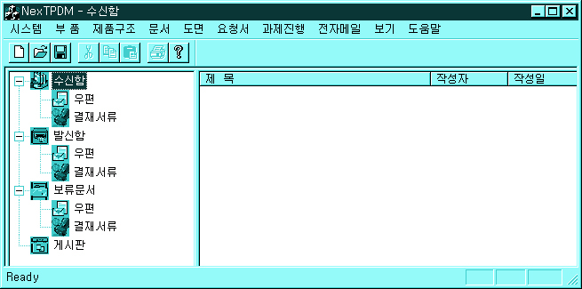
Drop-down 메뉴
<PDM 시스템의 drop-down 메뉴>

Slide 21
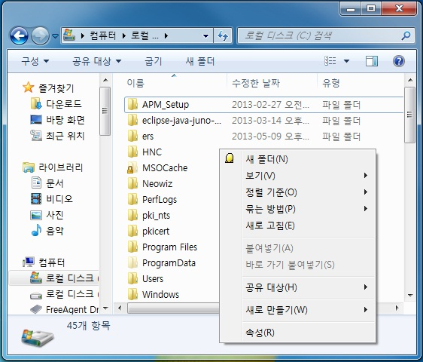
Pop-up 메뉴
<pop-up 메뉴>

Slide 22
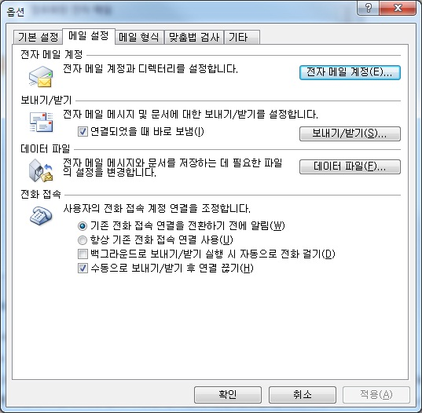
Push-Button 메뉴
<push-button, radio-button, check-box 메뉴>

Slide 23
기타 메뉴
Radio-Button 메뉴
사용자 인터페이스의 설계에서 기능과 연관된 선택 사항을 메뉴 형식으로 설계할 수 있다.
선택 사항은 배타적(exclusive)인 경우도 있고, 배타적이 아닌 경우도 있다.
Check-Box 메뉴
Check-box 메뉴를 이용하여 선택 사항에서 비배타적으로 선택할 수 있는 사항을 설계할 수 있다.
비배타적 선택이란 사용자가 선택 가능한 사항에서 동시에 여러 가지 사항을 선택할 수 있다는 것이다.

Slide 24
1.3.3 서식 기입(Form Fill-in)
많은 양의 데이터를 입력하는 경우에 서식 기입식 사용자 인터페이스를 사용할 수 있다.
서식 기입식 인터페이스는 입력하려는 정보에 따라 다양한 필드(field)를 제공한다.
사용자는 필드에 해당 정보를 직접 입력할 수 있으며, 필드마다 필드 이름을 갖고 있어 직관적이며 일상 업무에서 사용하고 있는 서식과 유사하여 사용하기 쉽다.
서식 기입식 인터페이스는 초보자에게 좋으며, 동시에 많은 정보를 입력하는 경우에도 적합하다.
이런 형식의 인테페이스는 데이터베이스 시스템 또는 MIS(경영정보시스템) 시스템에서 많이 사용된다.
Notes:
사용자 인터페이스 중 하나
서식 기입 = 많은 양의 데이터를 입력하는 경우 사용 -> 장점 = 초보자에게 좋으며 많은 정보 입력하는데 좋음

Slide 25
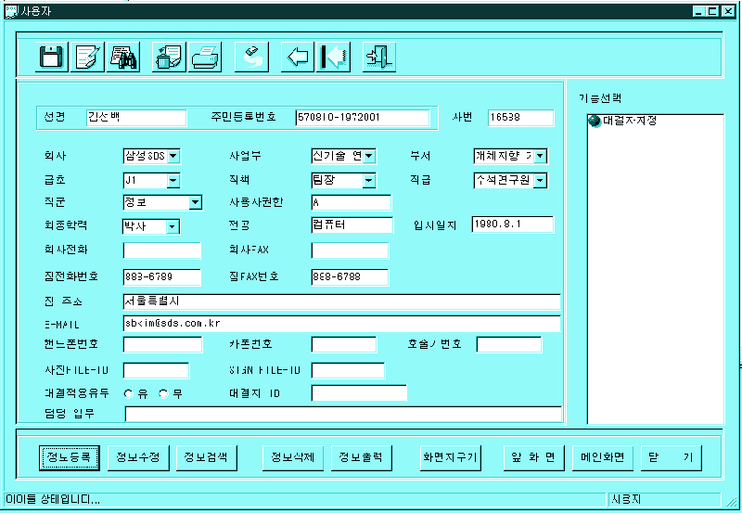
PDM 사용자 인터페이스의 예
<서식 입력을 이용한 사용자 인터페이스>

Slide 26
1.4 인터페이스 설계 지침
시스템의 모든 사용자 인터페이스는 일관성을 가져야 한다.
그러나 일반적으로 큰 시스템을 개발하는 경우 여러 사람이 사용자 인터페이스를 설계, 구현하게 됨에 따라 일관성을 유지하기가 어렵다.
만약 사용자 인터페이스들 사이에 일관성이 없다면 사용자들에게 많은 혼란을 야기시키게 될 것이다.
사용자 인터페이스가 일관성을 가지기 위해 개발 이전에 사용자 인터페이스에 대한 표준안을 만들어야 하며, 개발 후에도 이를 점검하여 오류를 수정하여야 한다.
한 시스템의 모든 사용자 인터페이스가 일관성을 가져야 되는 것처럼 한 회사에서 만드는 제품들에게도 일관성이 요구된다.
Notes:
사용자 인터페이스 설계 지침
1. 일관성 있게 설계-> 일관성 가지기 어렵기 때문에 개발 이전에 표준안 만듬
의미있는 피드백 제공
파괴적 행동시 이를 확인
사용자가 취한 행동에 대해 원상태로 되돌아 갈 수 있도록 해야 함
행동 사이의 기억할 정보량을 최소화
키 입력을 최소화하고 마우스가 움직일 거리도 화면 설계에 맞추어 최소화 한다.
7. 실수에 관대해야 함
8. 기능에 따라 활동을 분할하고 화면 배치, 명령어와 활동들을 분류하여 응집력 있게 함
9. 문맥-의존 도움말 기능을 제공
10. 간단한 동사와 명령어를 사용
11. 불필요한 입력은 제외

Slide 27
사용자 인터페이스에서 지침
1. 인터페이스는 일관성 있게 설계되어야 한다.
2. 의미 있는 피드백을 제공하여야 한다.
3. 파괴적인 행동을 하고자 할 때 이를 확인하라.
4. 사용자가 취한 대부분의 행동에 대하여 원상태로 되돌아 갈 수 있도록 허용하라.
5. 행동들 사이에 기억해야 할 정보의 양을 줄여라.
6. 대화, 움직임, 생각의 효율성을 추구한다. 키 입력을 최소화하고 마우스가 움직일 거리도 화면 설계에 맞추어 최소화한다.

Slide 28
사용자 인터페이스에서 지침(계속)
7. 실수에 관대하라.
8. 기능에 따라 활동을 분할하고 화면을 배치하라. 명령어와 활동들을 분류하여 배치하여 응집력이 있도록 한다.
9. 문맥-의존(context sensitive) 도움말 기능을 제공하라. 지금 수행하는 활동과 연관된 도움말을 쉽게 볼 수 있도록 도움말 기능을 제공하여야 한다.
10. 간단한 동사와 명령어를 사용하라. 긴 명령어나 동사는 기억하거나 사용하기 어렵다.
11. 불필요한 입력은 제외시켜라.

Slide 29
1.5 객체지향 사용자 인터페이스
개발자들은 이미 존재하고 있는 HCI 모듈과 라이브러리 객체들을 이용하여 인터페이스를 빠르게 만들 수 있다.
이를 통해 사용자 인터페이스에 대한 표준을 얻을 수 있고, 프로그램을 재사용하는 것은 물론 인터페이스 품질을 향상시켜 왔다.
객체지향 기법을 이용한 사용자 인터페이스 구현 도구들은 사용자 인터페이스를 설계하고 구현하는데 많은 도움을 주고 있으며, 이를 통해 보다 효율적인 시스템 개발이 이루어지고 있다.
많은 시스템 개발에 있어 사용자의 요구사항을 빠르게 검증할 수 있는 프로토타입 기법이 채택되고 있다.
Notes:
객체지향 기법으로 인해 사용자 인터페이스 빠르게 만들 수 있었음

Slide 30
1.5 객체지향 사용자 인터페이스(계속)
프로토타입을 빨리 만들 수 있는 제작 도구들이 개발되었으며, 이를 사용자 인터페이스 제작도구(user-interface toolkit) 또는 사용자 인터페이스 개발 시스템(UIDS: user-interface development system)이라 부른다.
사용자 인터페이스 제작도구와 객체지향 개발 기술의 발전에 힘입어 빠르게 응용시스템을 개발(RAD: Rapid Application Development)하려는 노력이 많이 시도되고 있다.
Notes:
사용자 인터페이스 제작 도구 = 객체지향 기법을 사용하여 빠르게 만들 수 있도록 제작한 도구 모음

Slide 31
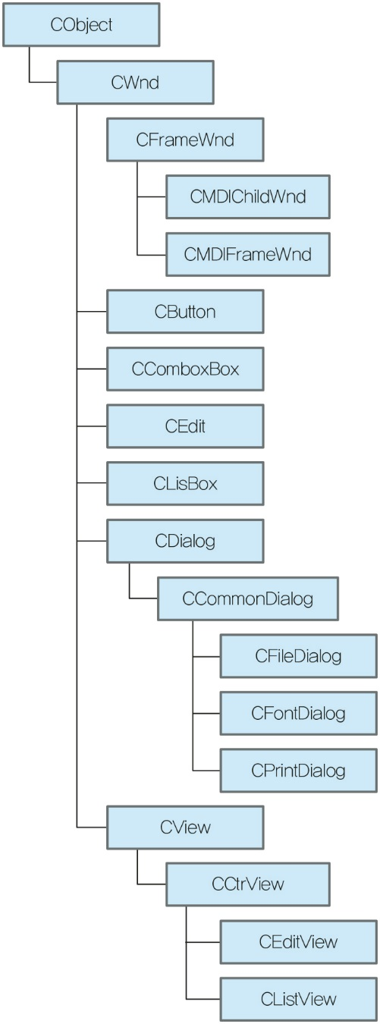
MFC의 GUI에 대한 클래스 구조
<MFC의 클래스 구조(일부분) >

Slide 32
2.1 상세 설계의 표기법
알고리즘의 구조를 정확하고 읽기 쉽게 표현하기 위하여 프로그램 언어보다 추상도가 높은 알고리즘의 표기법이 필요
알고리즘을 표현하는 일반적인 기법인 순서도(flowchart), N-S 도표, 프로그램 설계 언어(PDL) 등에 대하여 고찰
Notes:
알고리즘 이해하기 위해 추상도 높은 알고리즘 표기법 필요
알고리즘 표기법
순서도 = 그래픽 요소로 제어 흐름을 표시하는 그래픽 도구 -> 프로그램 설계에서 널리 사용되는 알고리즘 표기 방법 ->
-장점 : 간단하고 배우기 쉽다, ->
-기본 요소 = 1. 직사각형(처리), 2. 화살표(제어흐름) 3. 다이아몬드(조건분기) ->간단한 모듈의 내부구조에 적합
2. N-S도표
N-S도표(chapin 도표 라고도 함) = 순서도의 비구조적인 단점을 극복
N-S도표 특징
기본 제어 구조를 서로 다른 도표로 표시하여 읽고 이해하기 쉽게 함
프로그램의 구조를 구조적으로 작성해야 함
goto 문 쓸 수 없고 N-S도표에서 제공하는 요소만 사용 가능
순환 제어 구조를 쉽게 표시
3. 프로그램 설계 언어(PDL)

Slide 33
2.1.1 순서도(Flowchart)
순서도는 그래픽 요소로 알고리즘의 제어 흐름을 표시하는 그래픽 도구이며, 프로그램 설계에서 널리 사용되고 있는 알고리즘 표기 방법
순서도는 간단하여 배우기가 쉽다. 순서도의 기본 요소는 직사각형, 다이아몬드 및 화살표로 구성
직사각형은 처리를 표시하고, 다이아몬드는 조건 분기를 표시하며, 화살표는 제어 흐름 방향을 표시한다. 이 세가지 기본 요소로 프로그램의 순서 구조, 조건 분기 구조 및 순환 구조를 표시 가능

Slide 34
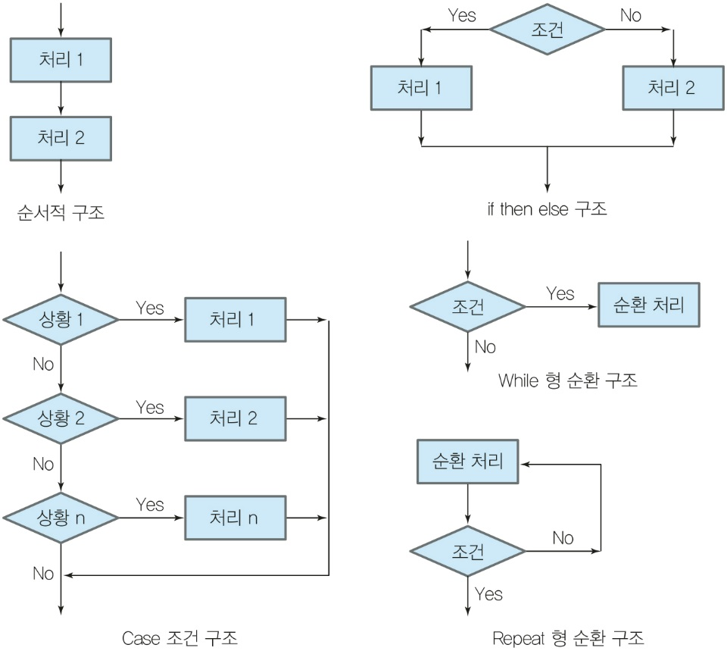
2.1.1 순서도(Flowchart) (계속)
<순서도 구조>

Slide 35
2.1.1 순서도(Flowchart) (계속)
순서도로 표시된 프로그램의 제어 구조
순서적 구조는 처리들이 화살표의 순서에 따라 순서적으로 수행되는 것을 표시
순서 구조에서 "처리 1"이 수행된 다음 "처리 2"가 수행된다. If then else 구조에서 조건의 결과에 의해 then 부분 혹은 else 부분을 처리한다. if then else 구조에서 조건이 만족되면 "처리 1"을 수행하고 아니면 "처리 2"를 수행한다.
프로그램에서 조건은 참(true) 혹은 거짓(false)이 아니고 여러 결과를 가질 수도 있다. 이런 조건에 의한 제어 구조는 case 구조로 표현할 수 있다.

Slide 36
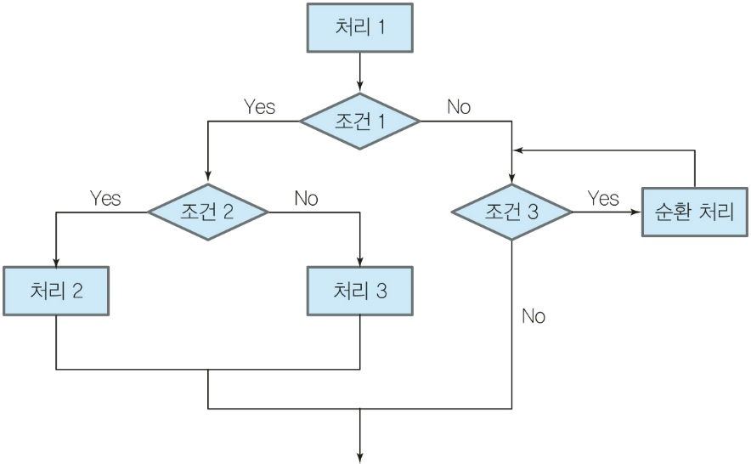
2.1.1 순서도(Flowchart) (계속)
<통합된 순서도>

Slide 37
2.1.1 순서도(Flowchart) (계속)
순서도의 장점은 간단하고 표현력이 높다는 것
구조적으로 순서도를 작성하면 읽기 쉽고 이해도가 높은 프로그램 구조를 생성할 수 있다.
그러나 순서도의 기본 요소를 이용하다 보면 구조적이 되지 못하고 복잡한 프로그램 구조를 생성할 수 있다. 예를 들면 순서도를 이용한 프로그램 구조에서 무제한으로 goto 문을 사용할 수도 있다.
따라서 순서도는 간단한 모듈의 내부 구조나 오퍼레이션을 나타내는데는 적합하나 복잡한 시스템의 구조를 설명하는데는 부적합하다.

Slide 38
2.1.2 N-S 도표
N-S 도표는 순서도의 비구조적인 단점을 극복하고자 Nassi와 Shneiderman이 제안하고 Chapin이 발전시킨 그래픽 프로그램 표기법
N-S 도표는 Nassi-Shneiderman(나시-슈나이더만) 도표 또는 Chapin(채핀) 도표라고도 불리운다.
N-S 도표는 순서적 구조, 조건 분기 구조, 순환 구조 등 기본적인 요소에 대한 표시 방법을 제공한다.

Slide 39
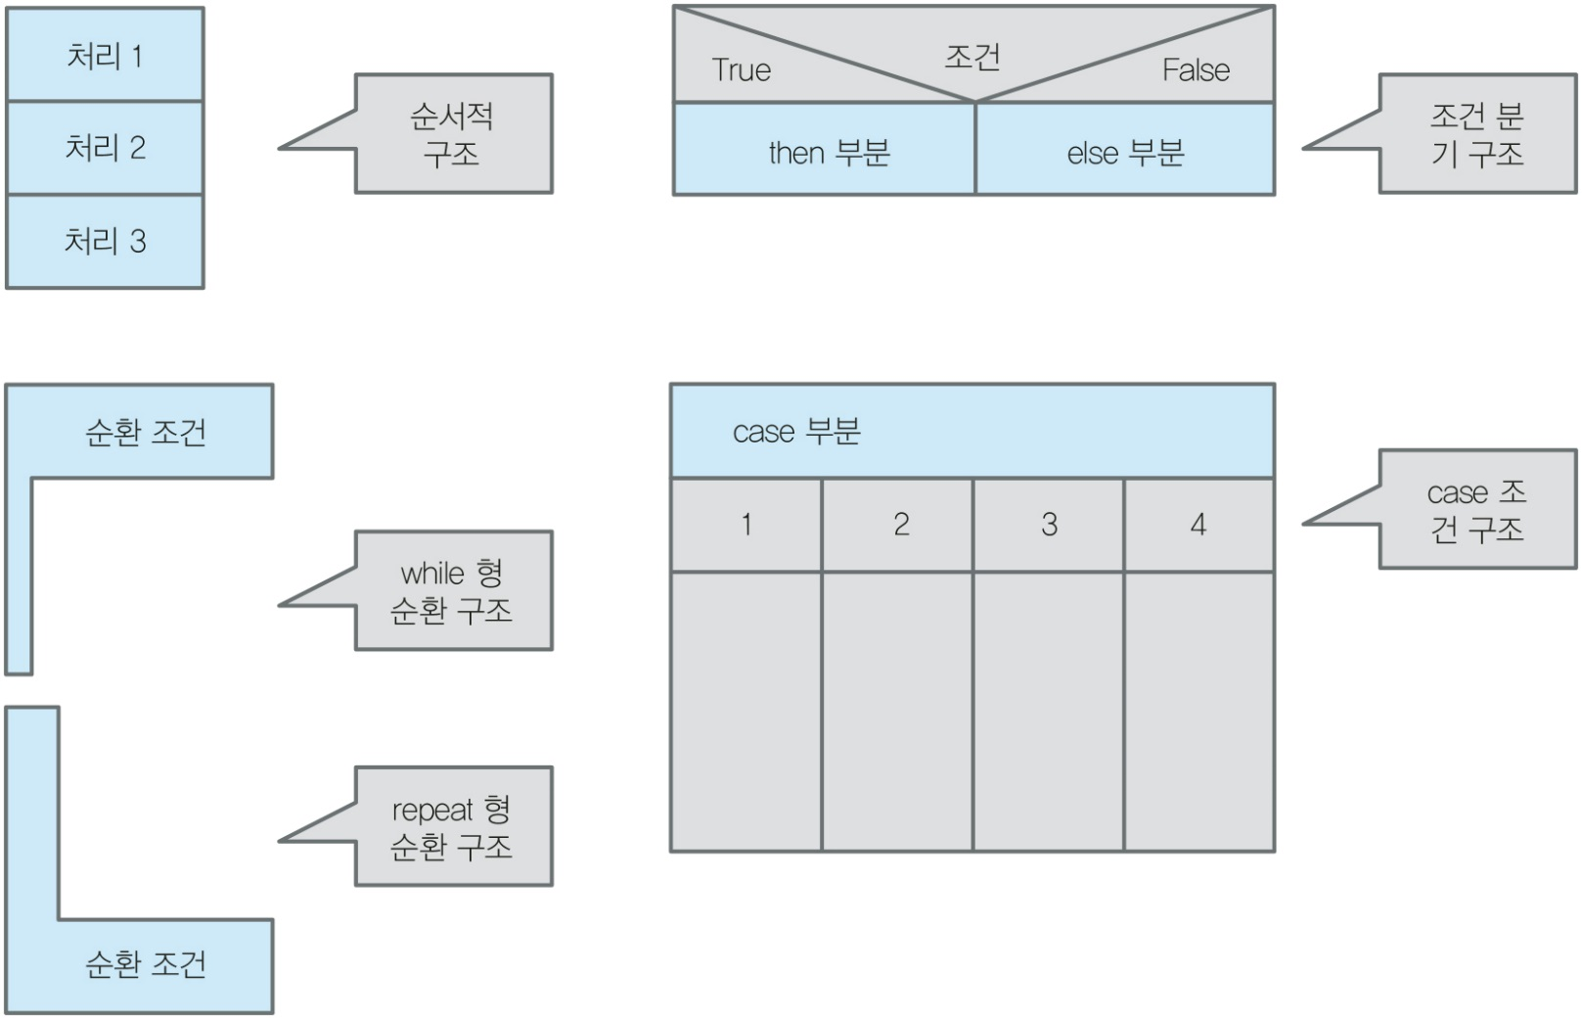
2.1.2 N-S 도표 (계속)
<N-S 도표의 기본 요소>

Slide 40
2.1.2 N-S 도표 (계속)
N-S 도표의 특징으로는 다음과 같은 4가지를 들 수 있다.
  프로그램의 기본 제어 구조를 서로 다른 도표로 표시하여 쉽게 읽고 이해할 수 있다.
  프로그램의 구조를 구조적으로 작성하여야만 한다.
  임의로 goto 문을 작성할 수 없고 N-S 도표가 제공하는 요소들만 사용할 수 있다.
  순환(recursion) 제어 구조를 쉽게 표시할 수 있다.

Slide 41
2.1.3 프로그램 설계 언어(PDL).
PDL(Program Design Language, 프로그램 설계 언어)을 가상 코드(pseudocode)라고도 한다.
PDL은 고급 프로그램 언어의 제어 구조와 자연 언어(예를 들면 한국어 혹은 영어)를 통합하여 사용할 수 있는 알고리즘 표기 언어이다.
PDL는 고급 프로그램 언어의 많은 특징을 갖고 있기 때문에 구조적으로 보면 고급 언어와 매우 유사하다. 그러나 프로그램 제어 혹은 데이터 타입의 정의에서 자연 언어를 사용할 수 있기 때문에 직접 컴파일할 수 없고 설계 명세 언어로만 사용한다.
PDL "프로그램"은 알고리즘의 구조를 정확히 표현하기 때문에 자동적으로 다른 그래프 표기법(예를 들면 순서도 혹은 N-S 도표)으로 변환할 수 있다.
Notes:
P이(가상코드) = 고급 프로그램 언어의 제어 구조, 자연언어 통합해 사용할 수 있는 알고리즘 표기 언어 -> 직접 컴파일 할 수 없고 설계 명세 언어로만 사용 가능 -> 구조를 보다 정확히 표기 하기 때문에 다른 그래프 표기법(순서도, N-S도표)으로 변환 가능

Slide 42
2.1.3 프로그램 설계 언어(PDL) (계속)
고급 언어의 제어구조가 서로 다른 것과 마찬가지로 PDL도 여러 가지 표기법이 있다. 그러나 엄밀히 말하여 고급 언어에 의존하지 않는 표준화된 PDL은 존재하지 않는다
PDL의 예로는 PDL/Ada, PDL/C 등이 있다.
상세 설계는 프로그램 개발에서 사용될 고급 언어에 의존하기 때문에 상세 설계에서 사용될 고급 언어와 유사한 PDL을 사용하는 것이 바람직하다.
개발팀에서 자체적으로 필요한 PDL를 설계할 수도 있는데 기본적으로 다음과 같은 조건을 만족하여야 한다.
  키워드 및 제어 구조는 미리 정의하여야 하다.
  처리에 대한 설명은 자연 언어를 사용할 수 있다.
  데이터 타입에 대한 정의를 내릴 수 있는 기능을 갖추어야 하며, 사용될 고급 언어로 정의할 수 있는 모든 타입을 설명할 수 있어야 한다.
  모듈 정의 기능을 제공하여야 하며 모듈간에 서로 호출이 가능해야 한다.

Slide 43
2.1.3 프로그램 설계 언어(PDL) (계속)
예를 들면 이차 방정식을 구하는 알고리즘을 PDL/C++로 다음과 같이 표시할 수 있다.
void solveEquation(long a, long b, long c)
if (2차 방정식이 실수 해가 있음)
두 실수 해를 구한다.
else
두 복소수 해를 구한다.
2차 방정식의 해를 프린트한다.

Slide 44
2.2 구조적 프로그래밍
구조적 프로그래밍은 60년대부터 제안되었고, 현재 소프트웨어 개발에서 널리 이용되고 있다.
60년대에 들어서 프로그램의 규모가 커지므로 인해 프로그램에 대한 이해도 및 수정도에 많은 관심을 갖게 되었다.
60년대 중반에 Dijkstra(데이크스트라)가 goto 문이 해롭다고 제시함에 따라 goto 문에 대한 토론이 폭 넓게 진행되었다.
많은 사람들은 goto 문이 프로그램의 이해도와 수정도를 크게 낮추기 때문에 goto 문을 아예 쓰지 않을 것을 주장하였고, 또한 표준적인 순서 구조, 조건 분기 구조 및 순환 구조만으로 모든 프로그램 작성이 가능하다는 것이 증명되어 이론적으로 프로그램에서 goto 문을 쓰지 않아도 충분하다는 것을 알 수 있게 되었다.
그 당시 구조적 프로그램이란 goto 문을 쓰지 않고 프로그램을 작성하는 방법으로 알고 있었다.
Notes:
구조적 프로그래밍 = goto문 안써 쉽게 읽을 수 있고 이해도가 높고 수정이 용이한 프로그램 작성 방법이다.
기본설계 = 소프트웨어 구조를 설계
상세설계 = 모듈 및 오퍼레이션 알고리즘 설계

Slide 45
2.2 구조적 프로그래밍(계속)
그러나 goto 문이 프로그램의 성능을 높이는데는 도움이 된다는 반론도 적지 않았다.
1974년 Knuth(크누스)의 "Structured Programming with Goto"라는 논문이 발표됨에 따라 goto 문에 대한 토론은 기본적으로 완료되었다.
Knuth의 기본 관점은 프로그램의 이해도와 수정의 용이도를 높이기 위하여 될수록 표준화된 제어구조를 사용하여야 하지만 때로는 goto 문을 사용함으로써 프로그램의 성능을 높일 수 있을 뿐만 아니라 프로그램의 이해도도 높일 수 있다는 것이다. 그는 많은 프로그램을 예로 그의 관점을 설명하였다.
구조적 프로그래밍이란 쉽게 읽을 수 있고 이해도가 높고 수정이 용이한 프로그램을 작성하는 방법이다.

Slide 46
2.2 구조적 프로그래밍(계속)
구조적 프로그래밍에 대한 이런 이해는 goto 문에 대한 문제 인식에서 벗어나 프로그래밍 방법론으로 발전하였다.
70년대에 와서 여러 구조적 프로그래밍 방법론이 제안되었다.
그 예로 단계적 정제(stepwise refinement) 방법, JSP(Jackson Structured Programming) 등을 들 수 있다.
아래의 트리(tree) 생성 알고리즘에 대한 예를 들어 단계적 정제 방법을 소개하고자 한다.
  문제: 리스트 형식으로 표시된 트리 정보를 문자 형식으로 입력하여 트리 구조를 생성한다. 리스트 형식의 트리 정보 A(B(C, F(K)), C, D(G, H, I, J))는 트리의 정보이다.

Slide 47
2.2 구조적 프로그래밍(계속)
알고리즘을 설계하려면 우선 알고리즘의 기반인 자료 구조를 설계하여야 한다. 트리 자료구조를 다음과 같이 설계할 수 있다.
Tag가 TRUE이면 링크 노드(link node)이고, dlink는 자녀 트리(child tree)를 가리킨다. Tag가 FALSE이면 데이터 노드이고, data는 노드의 데이터 값을 갖는다.
Tag = TRUE/FALSE
Dlink/data
link

Slide 48
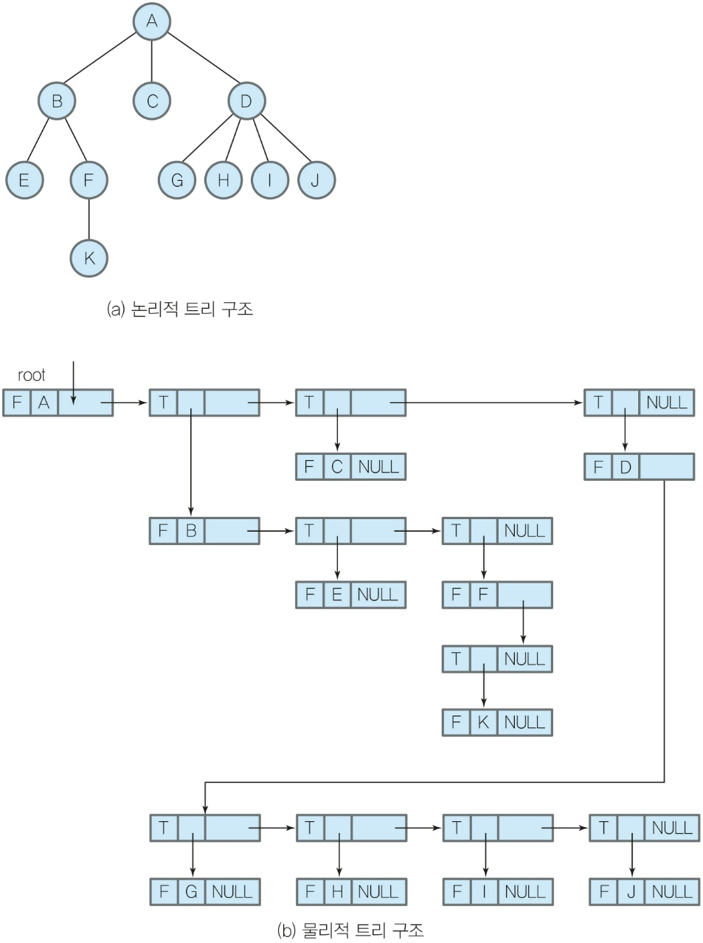
2.2 구조적 프로그래밍(계속)
<트리의 구조>

Slide 49
2.2 구조적 프로그래밍(계속)

Slide 50
2.2 구조적 프로그래밍(계속)
자료 구조를 PDL/C++로 정의하면 다음과 같다.
struct Node {
BOOL tag;
union {
Node* dlink; // used if tag == TRUE
char data; // used if tag == FALSE
};
Node* link;
};

Slide 51
2.2 구조적 프로그래밍(계속)
첫 단계에서 트리 생성 오퍼레이션의 구조를 다음과 같이 설계할 수 있다.
  Node* createTree(char* aTreeInfo) {
  Node* root, *currentNode, *tempNode;
  char* childTreeInfo;
  root = 루트 노드를 생성한다;
  currentNode = root;
  while (자녀 트리가 있음) {
  childTreeInfo = 다음 자녀 트리의 정보;
  tempNode = 링크 노드를 생성하다;
  tempNode->dlink = createTree(childTreeInfo);
  currentNode->link = tempNode;
  currentNode = tempNode;
  }
  return root; }

Slide 52
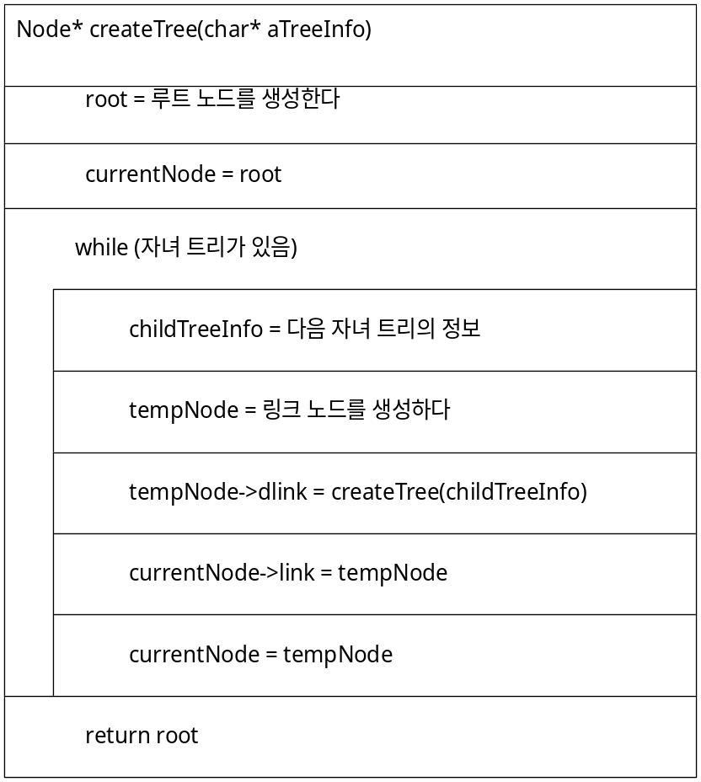
2.2 구조적 프로그래밍(계속)
N-S 도표로 표기된 위의 알고리즘이다.
<N-S 도표로 표시된 생성 알고리즘(첫번째) >

Slide 53
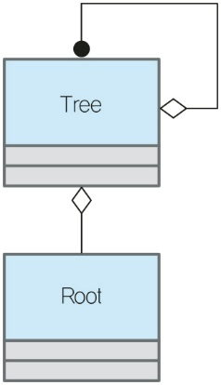
2.3 객체지향적 상세설계
객체지향적 상세 설계는 앞에서 소개한 상세 설계방법과 본질적인 차이가 없다.
거의 대부분이 오퍼레이션에 대한 알고리즘 설계로 이루어진다.
객체지향 상세 설계에서 알고리즘의 구현을 위하여 내부 클래스가 추가될 수 있다. 예를 들어 트리 구조를 생성하는 알고리즘을 설계하기 위하여 [그림 13]에서 보여주는 객체 및 그들간의 관계가 추가될 수 있다
<트리의 자료구조의 객체지향적 표시>

Slide 54
2.3 객체지향적 상세설계(계속)
알고리즘 설계에서 클래스 라이브러리의 기존 클래스를 재사용할 수 있다.
예를 들어 트리 정보를 MFC의 CString 클래스로 표시할 수 있고, CString 클래스의 오퍼레이션을 이용하여 getFirstChildAndOtherChildren 오퍼레이션을 쉽게 설계할 수 있다. 또한 Tree와 Tree간의 집단화 관계를 collection 클래스(예를 들어 MFC의 CList)를 이용하여 표시할 수 있다. Tree 클래스를 다음과 같이 정의할 수 있다.

Slide 55
요약
컴퓨터의 사용이 늘어나며 사용자 인터페이스의 중요성이 날로 높아가고 있다.
특히 많은 시스템이 대화형으로 만들어지고 있어 사용자에 대한 인적 요소들과 인터페이스 기술에 대한 이해가 요구되고 있다.
인터페이스를 설계하기 위해서는 우선 인간의 심리학적인 요소를 알아야 하고, 사용자의 인터페이스에 대한 요구를 알아야만 한다.
한 제품의 사용자 인터페이스에 대한 표준안이 마련되어야 함은 물론 소프트웨어를 생산하는 회사 차원에서의 사용자 인터페이스에 대한 표준안이 마련되어야 한다.

Slide 56
요약 (계속)
객체지향 기법을 이용한 사용자 인터페이스 구현 도구들은 사용자 인터페이스를 설계하고 구현하는데 많은 도움을 주고 있으며, 이를 통해 보다 효율적인 시스템 개발이 이루어지고 있다.
프로토타입을 빨리 만들 수 있는 제작 도구들과 객체지향 기술의 발전에 힘입어 빠르게 응용시스템을 개발하려는 노력이 많이 시도되고 있다.
설계는 기본 설계와 상세 설계로 나눌 수 있다.
기본 설계의 주요 임무는 소프트웨어의 구조를 설계하는 것인 반면 상세 설계의 임무는 모듈 및 오퍼레이션의 알고리즘을 설계하는 것이다.

Slide 57
요약 (계속)
상세 설계에서 구조적 프로그래밍 방법을 이용하여 읽기 쉽고 이해도 및 수정도가 높은 알고리즘을 설계할 수 있다.
상세 설계의 산출물인 알고리즘을 그래픽을 이용한 표기법 또는 PDL로 표시할 수 있다.
그래픽에 의한 표기법인 순서도(flowchart), N-S 도표의 장점은 읽기 쉽고 이해하기 쉽다는 점이다. 그러나 이러한 도구를 지원하여 주는 CASE 도구를 사용하는 경우 이를 변경하는 것이 쉬운 일은 아니다.
PDL로 표시된 알고리즘을 순서도 등의 표기법으로 바꾸어 주는 도구들이 개발되어 있다. PDL로 표기된 알고리즘의 이해도는 그래픽을 이용한 것보다 낮지만 편집하기 쉽고 표현 능력이 높다는 점 때문에 널리 사용되고 있다.

